Slide 1


9-11 классы
Программирование на C++
Презентация занятия
Standard Template Library.
Структуры данных.
16 занятие
2020

Slide 2
Программирование на C++
Теоретическая часть
Standard Template Library.
Структуры данных.
16 занятие
2020

Slide 3





3
Тема: Standard Template Library. Структуры данных.
STL: стандартная библиотека шаблонов С++
Механизм шаблонов встроен в компилятор C++, чтобы дать возможность программистам делать свой код короче за счет обобщенного программирования. Естественно, существуют и стандартные библиотеки, реализующие этот механизм. STL является самой эффективной библиотекой C++ на сегодняшний день.
inginirium.ru

Slide 4
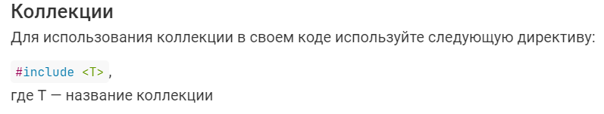
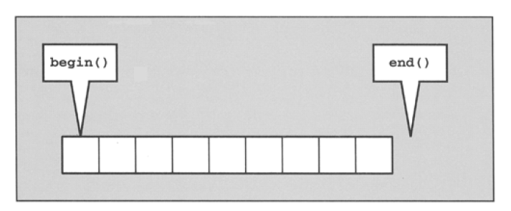
4
Тема: Standard Template Library. Структуры данных.
inginirium.ru

Slide 5
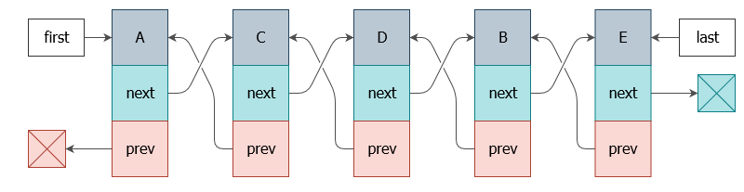
5
Тема: Standard Template Library. Структуры данных.
Контейнер list реализует структуру данных "двусвязный список" с возможностью добавления (и удаления) элементов и в начало, и в конец, и в середину списка за время О(1)
Минусом двусвязного списка является отсутствие возможности произвольного доступа, которое есть у массива и вектора.
inginirium.ru

Slide 6
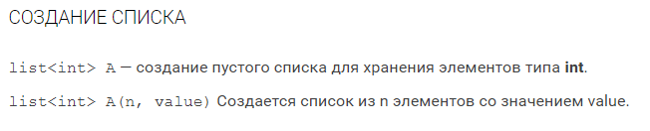
6
Тема: Standard Template Library. Структуры данных.
Двусвязный список являет собой сущность, где каждый отдельный внутренний элемент имеет прямую связь со своими соседствующими элементами, при этом любые не соседствующие элементы друг с другом никаких связей не имеют и ничего друг о друге не знают.
inginirium.ru

Slide 7
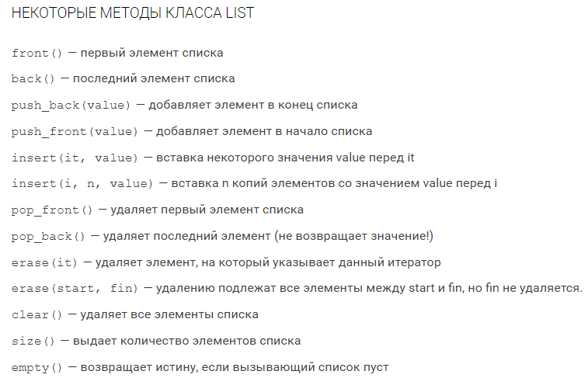
7
Тема: Standard Template Library. Структуры данных.
inginirium.ru

Slide 8
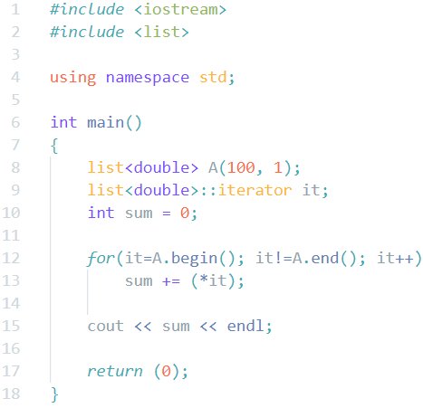
8
Тема: Standard Template Library. Структуры данных.
inginirium.ru

Slide 9
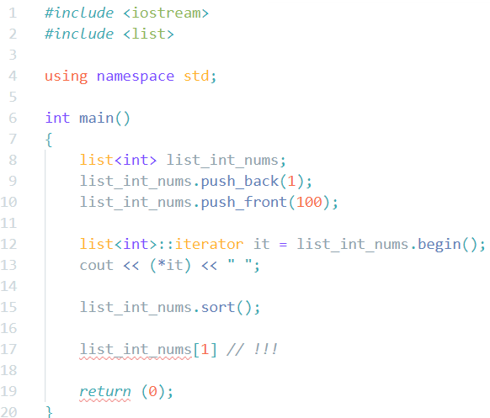
9
Тема: Standard Template Library. Структуры данных.
inginirium.ru

Slide 10
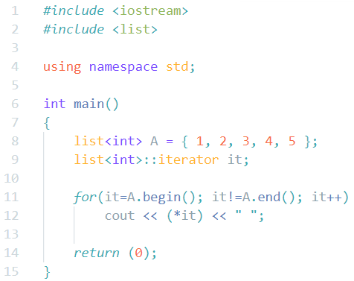
10
Тема: Standard Template Library. Структуры данных.
Итератор list не является итератором прямого доступа. Поэтому для него неприменимы операции +, –, +=, -=, а для контейнера недопустима операция индексации. Итераторы для этого контейнера перемещаются последовательно операциями ++ и — .
inginirium.ru

Slide 11
Программирование на C++
Практическая часть
Standard Template Library.
Структуры данных.
16 занятие
2020

Slide 12
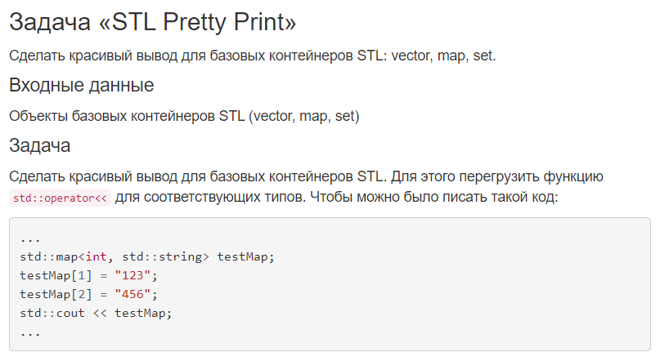
12
Тема: Standard Template Library. Структуры данных.
inginirium.ru

Slide 13
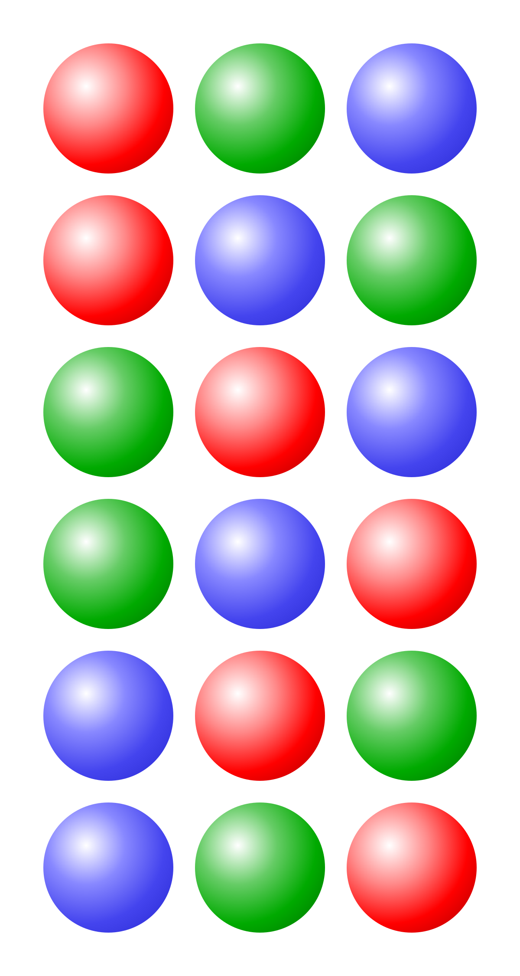
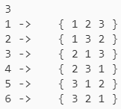
13
Тема: Standard Template Library. Структуры данных.
Задание 2
Задача о перестановках элементов множества из n элементов.
inginirium.ru

